Slide 1
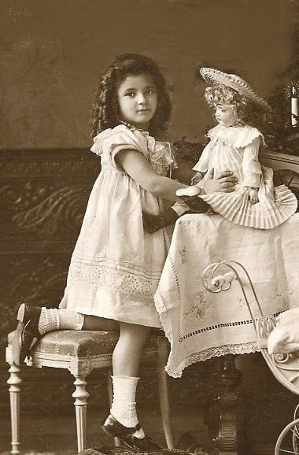
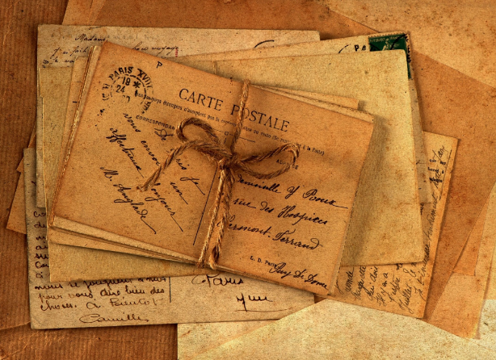
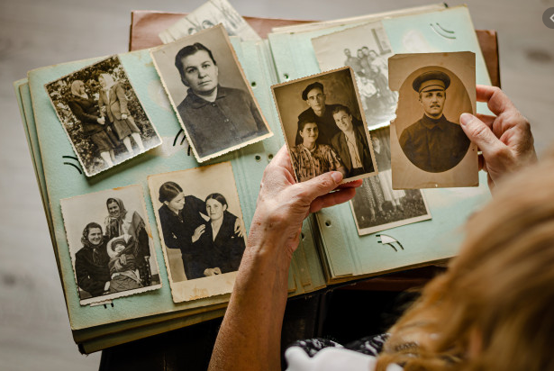

« КОД МОЕГО РОДА»

Slide 2
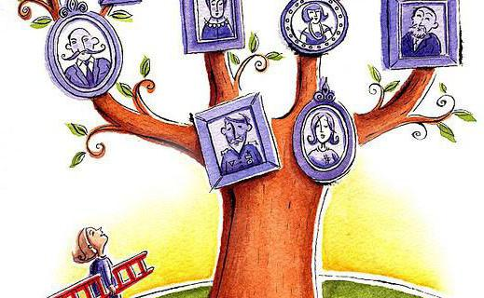
«Иваны, не помнящие родства»
Так называли в старые времена беглецов с царской каторги, крепостных крестьян, бежавших от помещика, дезертиров и прочих беспаспортных бродяг. Попавшись в руки полиции, они тщательно скрывали свое имя и происхождение, называя себя самым распространённым именем, чтобы их не отправили назад. На все вопросы они отвечали, что зовут их Иванами, а родства своего (то есть происхождения) они не помнят.
Так родилось выражение «Иваны,
не помнящие родства».

Slide 3
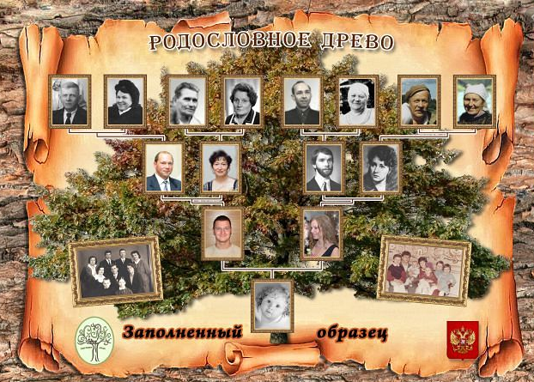
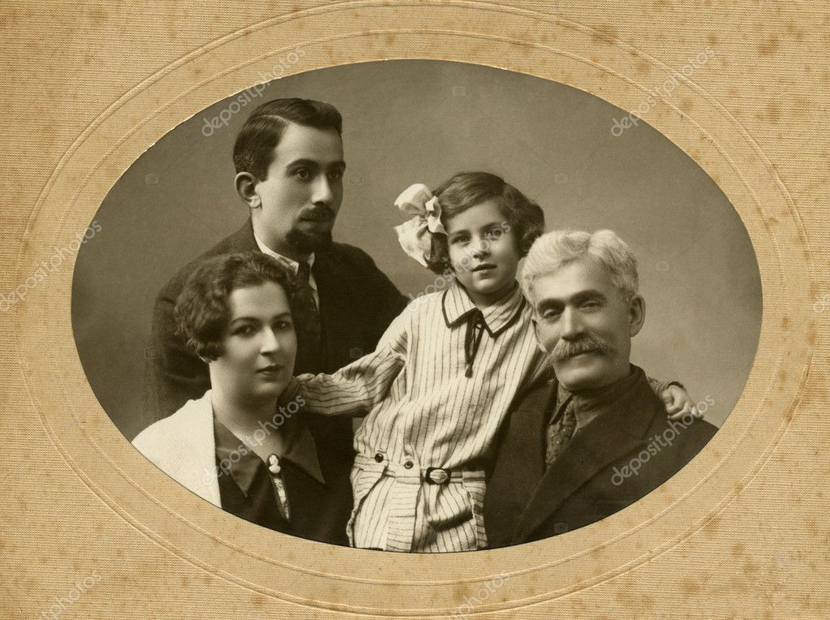
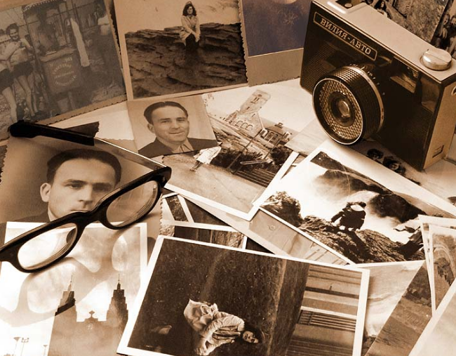
«Иваны, не помнящие родства»
- Кого сейчас так называют?
- Что нужно, чтобы не превратиться в таких Иванов?
- Можно ли назвать гостей передачи «Жди меня» Иванами, не помнящими родства? Чем они отличаются?

Slide 4
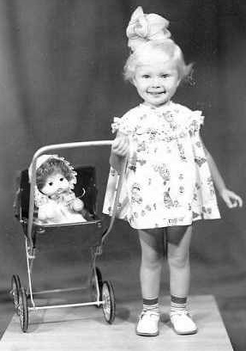
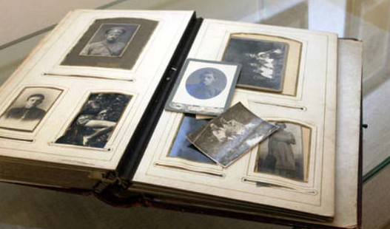
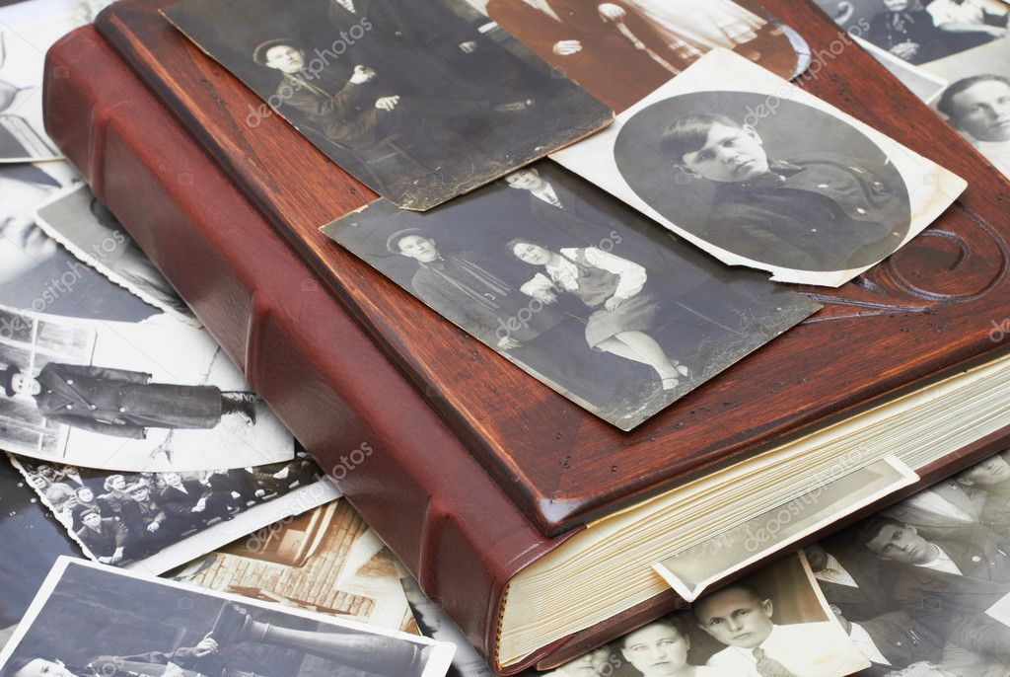
«Загляните в семейный альбом»
: С 1829 года, когда французский художник и конструктор Дагер изобрел фотографию, традиция составлять и хранить семейные альбомы прочно вошла в нашу жизнь.
В каждой семье есть фотографии, которые надолго оставляют память о дорогих людях, о событиях в семейной жизни.
Традиция эта очень важная. Недаром во время войны или других ситуациях, когда люди были вынуждены покидать свои дома, они брали с собой только самые ценные вещи и среди них фотографии дорогих людей.

Slide 5
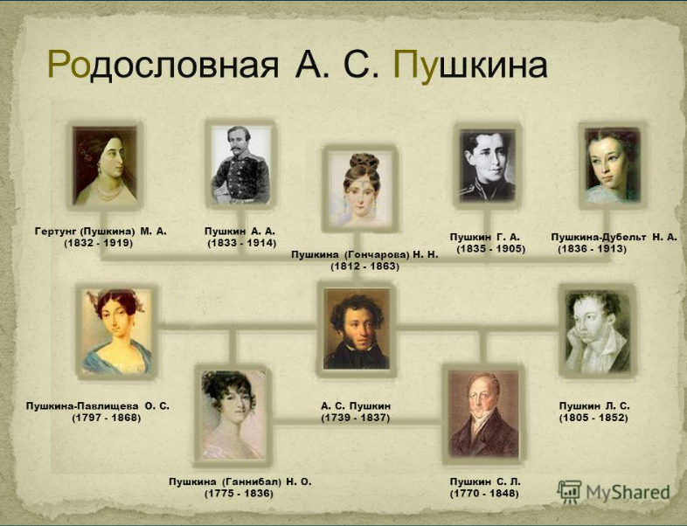

Slide 6
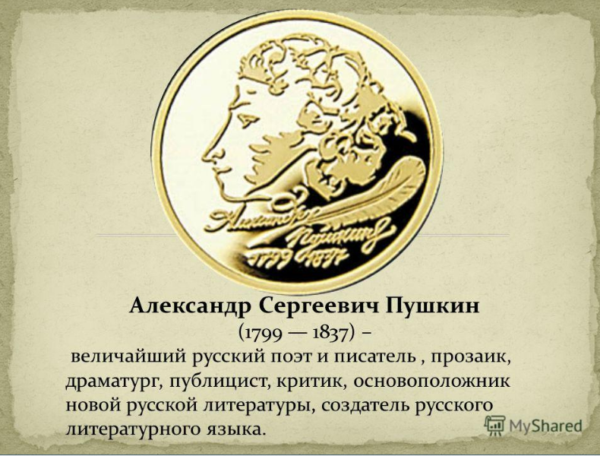


Slide 7


Slide 8
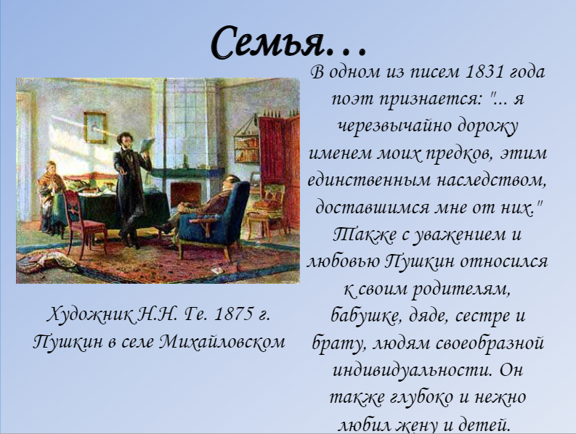

Slide 9
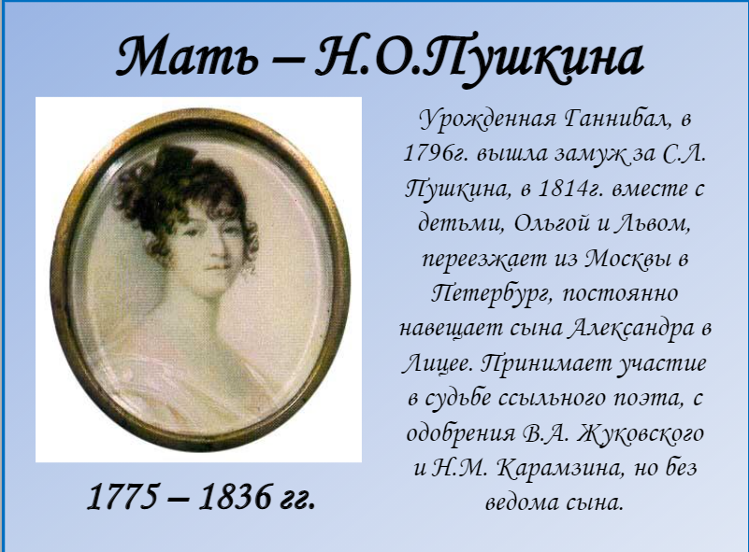

Slide 10
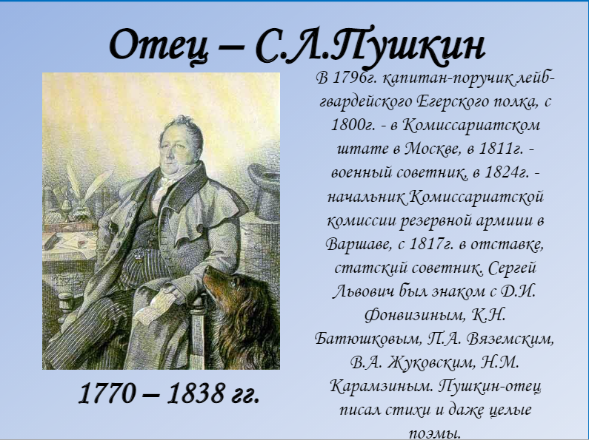

Slide 11
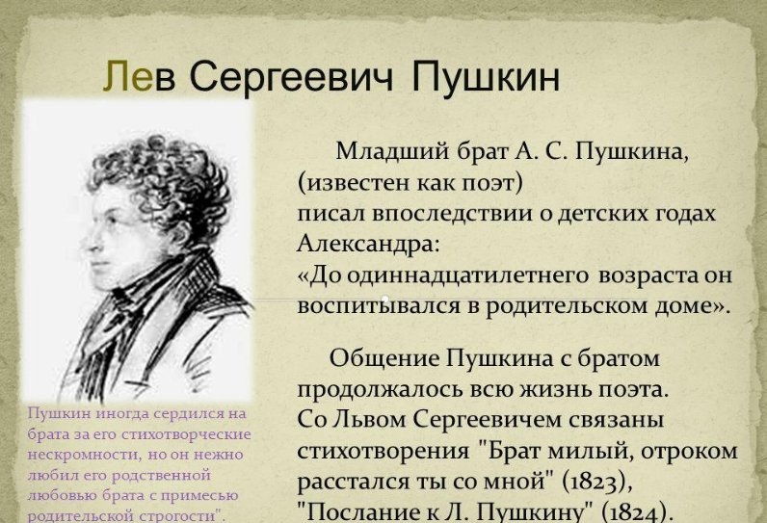

Slide 12
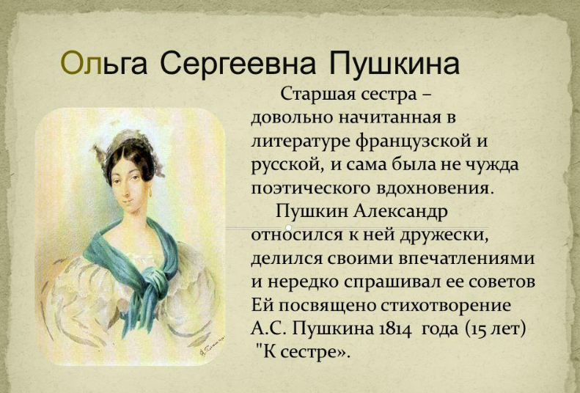

Slide 13
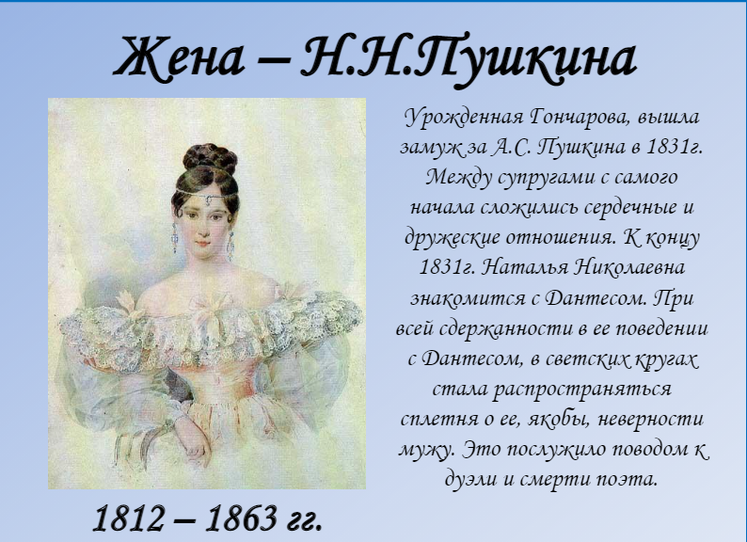

Slide 14
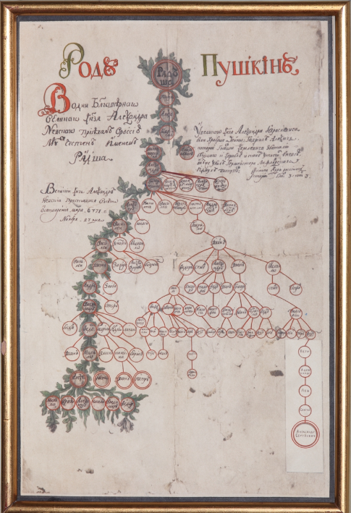
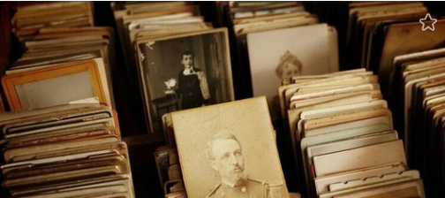

Slide 15
